Slide 1
FAKTOR MANUSIA (2)
(LANJUTAN)
DOSEN. UTAMI DEWI WIDIANTI

Slide 2
PANCA INDERA (1) INDERA PENGLIHATAN
INDERA PENGLIHATAN
Indera Penglihatan, atau mata merupakan salah satu panca indera manusia yang paling berharga. Mata manusia terutama digunakan untuk menghasilkan persepsi yang terorganisir dari gerakan, ukuran, bentuk, jarak, posisi relatif, tekstur dan warna.
Mata = digunakan melihat bentuk tiga dimensi
Dalam Sistem Komputer
Mata = objek 2 dimensi harus dipahami sebagai objek 3 dimensi.

Slide 3
PANCA INDERA (2) INDERA PENGLIHATAN
Luminasi
Luminasi adalah banyaknya cahaya yang dipantulkan oleh permukaan obyek. Besaran ini memiliki satuan lilin/meter persegi.Semakin besar luminasi sebuah obyek, rincian obyek yang dapat dilihat oleh mata akan semakin bertambah. Implikasi berpengaruh terhadap posisi mata terhadap layar untuk mendapatkan rasa nyaman pada pada mata ketika kita sedang bekerja di depan layar tampilan.
2. Kontras
Kontras adalah hubungan antara cahaya yang dipancarkan oleh suatu obyek dan cahaya dari latar belakang obyek tersebut. Kontras adalah selisih antara luminasi obyek dengan latar belakangnya dibag dengan luminasi latar belakang.
Nilai Kontras Positif = cahaya yang dipancarkan obyek > cahaya latar belakang
Nilai kontras Positif = cahaya yang dipancarkan obyek< cahaya latar belakang (obyek tidak tampak)

Slide 4
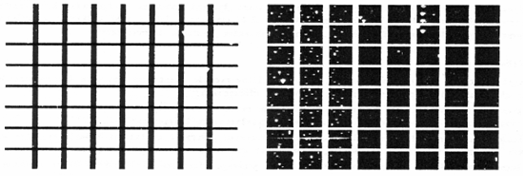
PANCA INDERA (3) INDERA PENGLIHATAN
3. Kecerahan
Kecerahan adalah tanggapan subyektif pada cahaya Luminasi tinggi berimplikasi pada kecerahan yang tinggi pula. Batas kecerahan tinggi ke rendah terlihat pada gambar berikut:

Slide 5
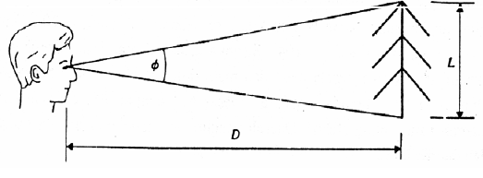
PANCA INDERA (4) INDERA PENGLIHATAN
4. Sudut dan Ketajaman Penglihatan
Sudut Penglihatan didefinisikan sebagai sudut yang berhadapan oleh obyek pada mata.
Ketajaman Penglihatan adalah sudut penglihatan minimum ketika mata masih dapat melihat sebuah obyek dengan jelas.

Slide 6
PANCA INDERA (5) INDERA PENGLIHATAN
5. Medan Penglihatan
Medan Penglihatan adalah sudut yang dibentuk ketika mata bergerak ke kiri terjauh dan ke kanan terjauh.
Besarnya medan penglihatan dinyatakan dalam derajat.
Medan Penglihatan terdiri dari; daerah binokuler, monokuler kiri, monokuler kanan, daerah yang tidak dapat dilihat mata.

Slide 7
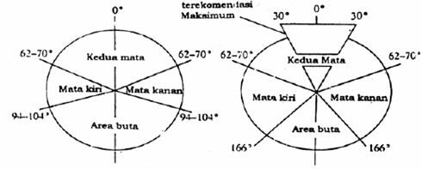
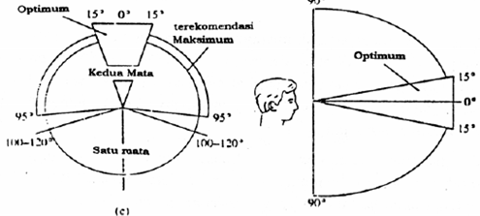
PANCA INDERA (5) INDERA PENGLIHATAN

Slide 8
PANCA INDERA (6) INDERA PENGLIHATAN
6. Warna
Warna bukanlah merupakan besaran fisik, warna merupakan suatu sensasi yang dihubungkan degan sistem syaraf kita. Sensasi warna diperoleh dari adanya interaksi antara warna dengan sistem syaraf sensitif warna kita.
Warna memiliki efek kromostereopsis, contohnya warna merah biasanya cenderung mempunyai jarak paling dekat, sementara warna biru cenderung mempunyai jarak paling jauh.

Slide 9
PANCA INDERA (7) INDERA PENGLIHATAN
Aspek Penggunaan Warna:
1. Aspek Psikologi
Hindarkan penggunaan tampilan yang secara bersamaan menampilkan sejumlah warna tajam.
Hindarkan warna biru murni untuk teks, garis tipis, dan bentuk yang kecil.
Hindarkan warna berdekatan yang hanya berbeda dalam hal komponen warna biru.
Warna akan berubah kenampakannya ketika cahaya sekeliling berubah.
Hindarkan warna merah dan hijau bersebrangan pada tampilan berskala besar.
Merah-Hijau, kuning-biru adalah kombinasi yang baik untuk tampilan sederhana.

Slide 10
PANCA INDERA (8) INDERA PENGLIHATAN
2. Aspek Perseptual
Tidak semua warna mudah dibaca, secara umum warna latar belakang cenderung lebih gelap.
Persepsi adalah pengalaman seseorang dalam menggunakan sensor warnanya.
3. Aspek Kognitif
Jangan menggunakan warna brlebihan
Warna yang sama membawa pesan yang berbeda
Kecerahan akan menarik perhatian

Slide 11
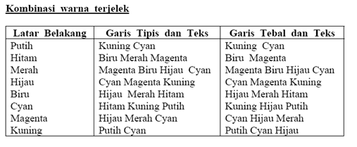
PANCA INDERA (9) INDERA PENGLIHATAN

Slide 12
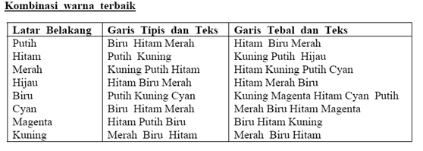
PANCA INDERA (10) INDERA PENGLIHATAN

Slide 13
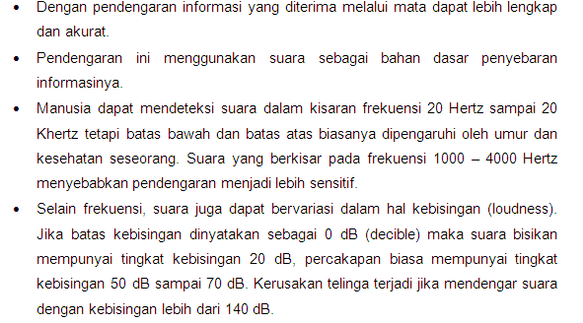
PANCA INDERA (11) INDERA PENDENGARAN
B. INDERA PENDENGARAN

Slide 14
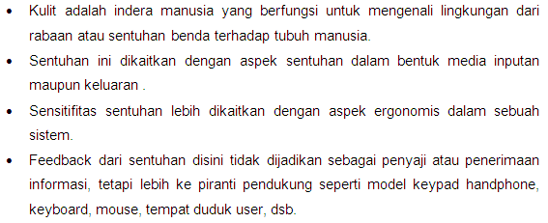
PANCA INDERA (12) SENTUHAN
C. SENTUHAN

Slide 15
LINGKUNGAN SEKITAR (1)
LINGKUNGAN SOSIAL
Mempengaruhi cara manusia menggunakan komputer
Paradigma komputasi yang berbeda menunjukan adanya perbedaan lingkungan sosial.( komputasi pribadi = aktivitas tunggal di rumah atau kantor dan sebaliknya untuk komputasi publik).
Komputer yang digunakan secara berkelompok harus menyediakan umpan balik suara yang memadai.

Slide 16
LINGKUNGAN SEKITAR(2) LINGKUNGAN KOGNITIF
B. LINGKUNGAN KOGNITIF
Perancangan interaksi harus mempertimbangkan faktor kognitif misalnya:
Umur
Kondisi ketidakmampuan/ cacat pada manusia.
Derajat pengetahuan tekniks/ pengalaman.
Fokus, sistem komputer dapat dirancang untuk orang yang memfokuskan diri secara penuh pada suatu pekerjaan.
Tekanan kognitif, sistem komputer digunakan di lingkungan yang berbeda dengan tekanan kognitif yang berbeda pula.

Slide 17
TERIMA KASIH

